Slide 1
Clusters
Um recurso importante e relativamente recente no projeto de computadores é o agrupamento de computadores (clustering).
O agrupamento de computadores é uma alternativa para multiprocessamento simétrico como uma abordagem para fornecer alto desempenho e disponibilidade e é bastante atraente para aplicações de servidores.
Podemos definir um cluster como um grupo de computadores completos interconectados trabalhando juntos, como um recurso computacional unificado que pode criar a ilusão de ser uma única máquina. O termo computador completo significa um sistema que pode funcionar por si só, à parte do cluster; na literatura, cada computador em um cluster normalmente é chamado de um nó.
Notes:
Hoot : piar
Homming: teleguiado

Slide 2
Clusters
Brewer (1997) lista quatro benefícios que podem ser conseguidos com o agrupamento de computadores. Estes podem ser pensados também como objetivos ou requisitos de projeto:
Escalabilidade absoluta: é possível criar clusters grandes que ultrapassam em muito o poder de máquinas maiores que trabalham sozinhas. Um cluster pode ter dezenas, centenas ou até milhares de máquinas, cada uma sendo um multiprocessador.
Escalabilidade incremental: um cluster é configurado de tal forma que é possível adicionar novos sistemas ao cluster em incrementos pequenos. Assim, um usuário pode começar com um sistema modesto e expandi-lo conforme a necessidade, sem ter de fazer uma atualização grande, na qual um sistema existente pequeno é substituído por um sistema maior.
Alta disponibilidade: como cada nó no cluster é um computador independente, a falha de um nó não significa a perda do serviço. Em muitos produtos, a tolerância a falhas é tratada automaticamente por software.
Preço/desempenho superior: usando a ideia de blocos básicos, é possível montar um cluster com poder computacional igual ou maior do que uma única máquina de grande porte, com custo bem menor.
BREWER, E. “Clustering: Multiply and Conquer”. Data Communications, jul. 1997.
Notes:
Hoot : piar
Homming: teleguiado

Slide 3
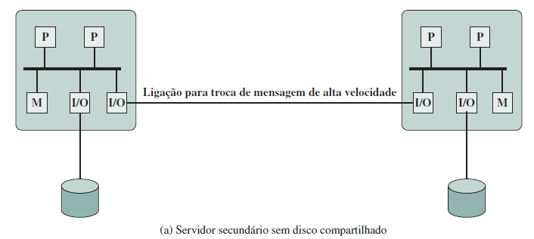
Clusters
Na literatura, os clusters são classificados de várias maneiras diferentes. Talvez a classificação mais simples seja baseada no fato de os computadores em um cluster compartilharem acesso aos mesmos discos.
A Figura mostra um cluster de dois nós em que a única interconexão é feita por uma ligação de alta velocidade, que pode ser usada para troca de mensagens para coordenar as atividades do cluster. A ligação pode ser uma LAN compartilhada com outros computadores que não fazem parte do cluster ou a ligação pode ser um recurso de interconexão dedicado.
No último caso, um ou mais computadores no cluster terão a ligação para uma LAN ou WAN, para que haja uma conexão entre o cluster servidor e sistemas clientes remotos. Observe que, na figura, cada computador é ilustrado como um multiprocessador. Isso não é necessário, porém aumenta tanto o desempenho como a disponibilidade.
Notes:
Hoot : piar
Homming: teleguiado

Slide 4
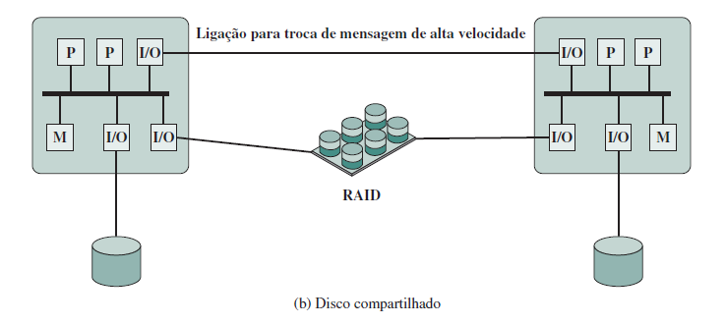
Clusters
Na classificação simples mostrada antes, outra alternativa é um cluster com disco compartilhado. Nesse caso, geralmente ainda há uma ligação de mensagens entre os nós. Além disso, existe um subsistema de discos que é diretamente ligado a vários computadores dentro do cluster..
Nessa figura, um subsistema de discos comum é um sistema RAID. O uso de RAID ou de alguma outra tecnologia de discos redundante é comum em clusters, para que a alta disponibilidade conseguida com a presença de vários computadores não seja comprometida com um disco compartilhado como um ponto único de falha.
Notes:
Hoot : piar
Homming: teleguiado

Slide 5
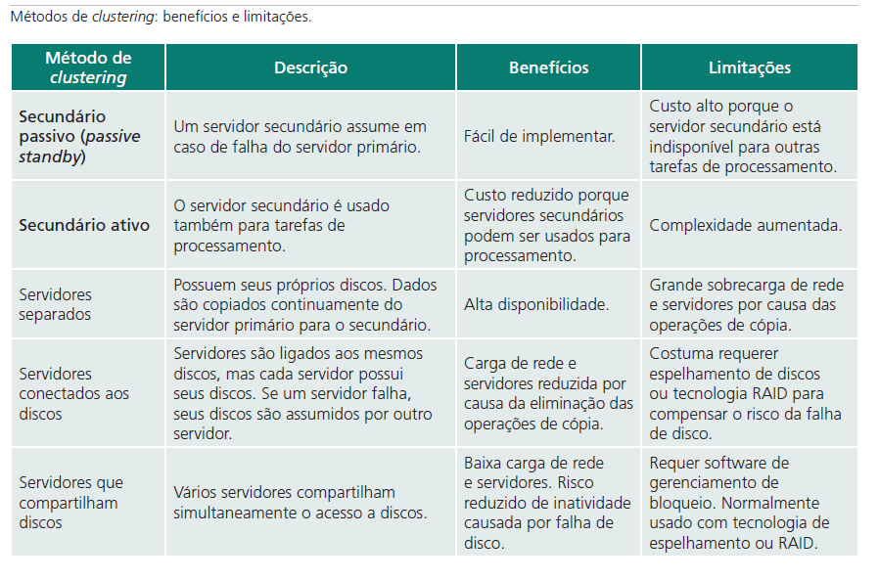
Clusters
Notes:
Hoot : piar
Homming: teleguiado

Slide 6
Clusters
Um método comum e mais antigo, conhecido como secundário passivo (passive standby), resume-se a ter um computador lidando com toda a carga de processamento enquanto outro permanece inativo, pronto para assumir em caso de uma falha do primário. Para coordenar as máquinas, o sistema ativo, ou primário, envia periodicamente uma mensagem de reconhecimento para a máquina secundária. Se essas mensagens pararem de chegar, a máquina secundária supõe que o servidor primário falhou e começa a operar. Essa abordagem aumenta a disponibilidade, porém não melhora o desempenho.
Além disso, se a única informação trocada entre os dois sistemas é a mensagem de reconhecimento e se os dois sistemas não compartilham discos comuns, então o computador secundário oferece um backup funcional, porém não tem acesso aos bancos de dados gerenciados pelo primário. O secundário passivo geralmente não é considerado um cluster.
O termo cluster é reservado para vários computadores interconectados, em que todos efetuam processamento ativamente enquanto mantêm a imagem de um sistema único para o mundo externo. O termo secundário ativo (active standby) é frequentemente usado para se referir a essa configuração. Três classificações de clusters podem ser identificadas: servidores separados, sem compartilhamento e memória compartilhada.
Notes:
Hoot : piar
Homming: teleguiado

Slide 7
Clusters
Em uma abordagem para clusters, cada computador é um servidor separado com seus próprios discos e não há discos compartilhados entre os sistemas. Esse arranjo fornece alto desempenho e disponibilidade.
Nesse caso, algum tipo de software de gerenciamento ou escalonamento é necessário para atribuir as requisições vindas dos clientes aos servidores, para que a carga seja balanceada e uma taxa alta de utilização seja alcançada.
É desejável que haja a capacidade de ter tolerância a falhas, o que significa que, se um computador falha ao executar uma aplicação, outro computador no cluster pode assumir e completar a aplicação. Para que isso aconteça, os dados devem ser constantemente copiados entre os sistemas para que cada um tenha acesso aos dados atuais dos outros sistemas. A sobrecarga dessa troca de dados garante a alta disponibilidade a custo de uma penalidade de desempenho.
Notes:
Hoot : piar
Homming: teleguiado

Slide 8
Clusters
Para reduzir a sobrecarga de comunicação, a maioria dos clusters consiste agora em servidores conectados a discos comuns.
Em uma variação dessa abordagem, chamada de sem compartilhamento, os discos comuns são particionados em volumes e cada volume é propriedade de um único computador. Se esse computador falha, o cluster deve ser reconfigurado para que algum outro computador tenha posse dos volumes do computador que falhou.
É possível também fazer com que vários computadores compartilhem os mesmos discos ao mesmo tempo (chamada abordagem de disco compartilhado), para que cada computador tenha acesso a todos os volumes de todos os discos. Essa abordagem requer o uso de algum tipo de recurso de bloqueio para garantir que os dados possam ser acessados apenas por um computador por vez..
Notes:
Hoot : piar
Homming: teleguiado

Slide 9
Clusters
O aproveitamento completo de uma configuração de um hardware de cluster requer alguns aprimoramentos.
Gerenciamento de falhas.
A maneira que o cluster gerencia as falhas depende do método de agrupamento de computadores usado. Em geral, duas abordagens podem ser usadas para lidar com falhas: clusters de alta disponibilidade e clusters com tolerância a falhas.
Um cluster com alta disponibilidade fornece uma alta probabilidade de que todos os recursos estejam em funcionamento. Caso ocorra uma falha, como um desligamento de sistema ou a perda de um volume de disco, então as consultas em progresso são perdidas. Qualquer consulta perdida, se tentada novamente, será executada por um computador diferente no cluster. No entanto, o sistema operacional do cluster não dá garantia alguma sobre o estado de transações executadas parcialmente.
Isso deve ser tratado em nível de aplicação.
Notes:
Hoot : piar
Homming: teleguiado

Slide 10
Clusters
Um cluster com tolerância a falhas garante que todos os recursos estejam sempre disponíveis. Isso é alcançado com o uso de discos compartilhados redundantes e mecanismos para retornar às transações não encerradas e encerrar transações completadas.
A função de trocar as aplicações e os recursos de dados de um sistema que falhou para um sistema alternativo no cluster é conhecida como failover (recuperação de falhas). Uma função relacionada é a restauração de aplicações e recursos de dados para o sistema original quando o mesmo for consertado; isso é chamado de failback (retorno da falha).
O failback pode ser automatizado, mas isso é desejável apenas se o problema é corrigido realmente e é pouco provável que ocorra novamente. Caso contrário, o failback automático pode fazer com que os recursos que falharam sejam passados entre os computadores para lá e para cá, resultando em problemas de desempenho e restauração.
Notes:
Hoot : piar
Homming: teleguiado

Slide 11
Clusters
Balanceamento de carga
Um cluster requer uma capacidade eficiente para balancear a carga entre os computadores disponíveis. Isso inclui o requisito de que o cluster seja incrementalmente escalável.
Quando um novo computador é adicionado ao cluster, o recurso de balanceamento de carga deve automaticamente incluir esse computador no agendamento de aplicações.
Os mecanismos de middleware precisam reconhecer que serviços podem aparecer em diferentes membros do cluster e muitos podem migrar de um membro para outro.
Notes:
Hoot : piar
Homming: teleguiado

Slide 12
Clusters
Computação paralela
Em alguns casos, o uso eficiente de um cluster requer executar software de uma única aplicação em paralelo. Kapp (2000) lista três abordagens gerais para o problema:
Compilação paralela: uma compilação paralela determina, em tempo de compilação, quais partes de uma aplicação podem ser executadas em paralelo. Elas são então separadas para serem atribuídas a diferentes computadores no cluster. O desempenho depende da natureza do problema e de quão bem o compilador é projetado. Em geral, tais compiladores são difíceis de desenvolver.
Aplicações paralelas: nessa abordagem, o programador escreve a aplicação desde o começo para ser executada em um cluster e utiliza passagem de mensagens para mover dados, conforme necessário, entre os nós do cluster. Isso coloca uma grande responsabilidade no programador, mas pode ser a melhor abordagem para explorar os clusters para algumas aplicações.
KAPP, C. “Managing Cluster Computers”. Dr. Dobb’s Journal, jul. 2000.
Notes:
Hoot : piar
Homming: teleguiado

Slide 13
Clusters
Computação paramétrica: essa abordagem pode ser usada se a essência da aplicação for um algoritmo ou um programa que deva ser executado um grande número de vezes, cada vez com um conjunto diferente de condições iniciais ou parâmetros.
Um bom exemplo é um modelo de simulação, que vai executar um grande número de cenários e depois desenvolver resumos estatísticos dos resultados. Para que essa abordagem seja eficiente, ferramentas de processamento paramétrico são necessárias para organizar, executar
e gerenciar os trabalhos de uma forma eficiente.
Notes:
Hoot : piar
Homming: teleguiado

Slide 14
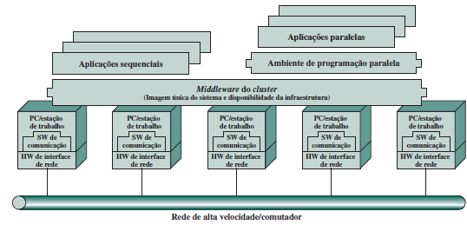
Arquitetura de um cluster computacional
A Figura mostra uma típica arquitetura de um cluster. Os computadores individuais são conectados por alguma LAN de alta velocidade ou um hardware de comutação. Cada computador é capaz de operar independentemente.
Além disso, uma camada intermediária de software é instalada em cada computador para possibilitar a operação do cluster. O middleware do cluster fornece uma imagem unificada do sistema para o usuário, conhecida como imagem de sistema único. O middleware é responsável também por fornecer alta disponibilidade pelo balanceamento de carga e respostas a falhas em componentes individuais.
Notes:
Hoot : piar
Homming: teleguiado

Slide 15
Arquitetura de um cluster computacional
Hwang et al.(1999) listam estes como os serviços e as funções desejáveis para um middleware de cluster:
Ponto de entrada único: o usuário efetua logon no cluster em vez de fazê-lo em um computador individual.
Hierarquia única de arquivos: o usuário vê uma hierarquia única de diretórios de arquivos abaixo do mesmo diretório raiz.
Ponto de controle único: há uma estação de trabalho padrão usada para gerenciamento e controle do cluster.
Rede virtual única: qualquer nó pode acessar qualquer outro ponto no cluster, mesmo que a configuração atual do cluster consista em múltiplas redes interconectadas. Há uma operação de rede virtual única.
Espaço único de memória: memória compartilhada distribuída possibilita que os programas compartilhem variáveis.
HWANG, K, et al. “Designing SSI Clusters with Hierarchical Checkpointing and Single I/O Space”. IEEE Concurrency,v. 7, n. 1, jan./mar. 1999.
Notes:
Hoot : piar
Homming: teleguiado

Slide 16
Arquitetura de um cluster computacional
Sistema único de gerenciamento de trabalhos: com um agendador de trabalhos do cluster, um usuário pode submeter um trabalho sem especificar qual computador executará o trabalho.
Interface de usuário única: uma interface gráfica comum suporta todos os usuários, independentemente da estação de trabalho da qual acessaram o cluster.
Espaço de E/S único: qualquer nó pode acessar remotamente qualquer periférico de E/S ou dispositivo de disco sem conhecer a sua localização física.
Espaço único de processos: um esquema uniforme de identificação de processos é usado. Um processo em qualquer nó pode criar ou se comunicar com qualquer outro processo em um nó remoto.
Pontos de verificação: essa função periodicamente salva o estado dos processos e os resultados computacionais intermediários para permitir recuperação em caso de falhas.
Migração de processos: essa função habilita o balanceamento de carga.
Notes:
Hoot : piar
Homming: teleguiado

Slide 17
Arquitetura de um cluster computacional
Os quatro últimos itens da lista anterior aprimoram a disponibilidade do cluster. Os itens restantes se preocupam em fornecer uma imagem única do sistema.
Um cluster incluirá também ferramentas de software para habilitar a execução eficiente de programas que são capazes de efetuar execução paralela.
Notes:
Hoot : piar
Homming: teleguiado

Slide 18
Servidores blade
Uma implementação comum da abordagem de clusters é o servidor blade. Um servidor blade é uma arquitetura de servidor que hospeda múltiplos módulos servidores (“blades”) em um chassi único. Ele é usado amplamente em centro de armazenamento de dados para economizar espaço e melhorar o gerenciamento de sistemas. Independentes ou montados no rack, os chassis fornecem fonte de energia e cada blade possui processador, memória e disco rígido próprio.
A tendência em grandes centros de armazenamento de dados, com vários bancos de servidores blade, é a implementação de portas de 10 Gbps em servidores individuais para lidar com grande tráfego de multimídia fornecidos por esses servidores.
Tais arranjos estressam os comutadores Ethernet necessários para interconectar grande número de servidores. Uma taxa de 100 Gbps proporciona uma banda larga necessária para lidar com uma grande carga de tráfego. Comutadores Ethernet de 100 Gbps são implementados em ligações comutadas dentro do centro de armazenamento de dados, assim como para proporcionar uma interligação de grande alcance para redes corporativas que interligam prédios, campi etc.
Notes:
Hoot : piar
Homming: teleguiado

Slide 19
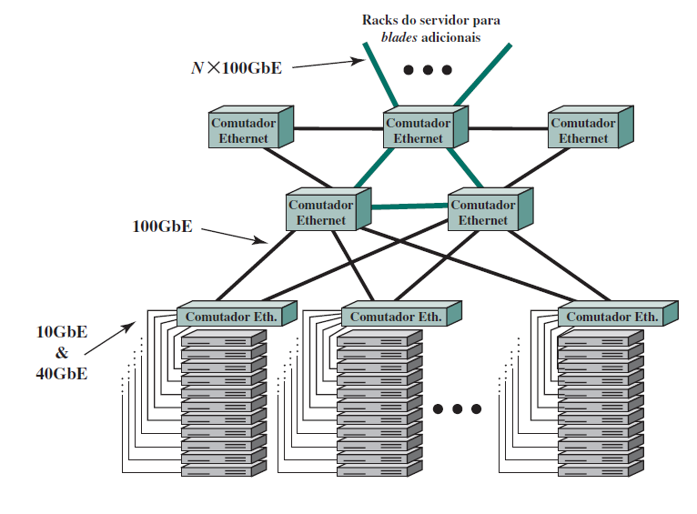
Servidores blade
Notes:
Hoot : piar
Homming: teleguiado

Slide 20
Clusters X SMP
Tanto clusters quanto multiprocessadores simétricos fornecem configurações com múltiplos processadores para suportar aplicações com grande demanda. As duas soluções estão disponíveis comercialmente, apesar dos esquemas SMP estarem presentes há mais tempo.
A principal força da abordagem SMP é que um SMP é mais fácil de gerenciar e configurar do que um cluster. O SMP é muito mais próximo ao modelo original de processador único, para o qual quase todas as aplicações são escritas. A principal alteração requerida quando se muda de um processador único para SMP é com relação à função de escalonamento. Outro benefício de SMP é que ele geralmente ocupa menos espaço físico e consome menos energia do que um cluster comparável. Um último benefício importante é que os produtos SMP estão bem estabelecidos e são estáveis.
No entanto, com o decorrer do tempo, as vantagens da abordagem de cluster provavelmente resultarão na dominação de clusters no mercado de servidores de alto desempenho. Clusters são muito superiores a SMPs em termos de escalabilidade incremental e absoluta. Eles são superiores também em termos de disponibilidade, porque todos os componentes podem se tornar altamente redundantes.
Notes:
Hoot : piar
Homming: teleguiado

Slide 21

Bibliografia
Stallings, William.
Computer Architecture and Organization:
Designing for performance – 10.ed
Pearson. Hoboke, NJ - 2016
Notes:
Hoot : piar
Homming: teleguiado

